Slide 1
晋升答辩
P序列
姓名：
所属部门：
Notes:
当前页面由MotionGo“全文动画”特效，一键生成。 更多动画特效、福利、资源，请搜索、关注访问MotionGo.
官网主页：motion.yoo-ai.com/

Slide 2
01. 主要成果
02. 自我评估
03. 晋升后岗位职责与目标
04. 对公司的建议及意见
Notes:
当前页面由MotionGo“全文动画”特效，一键生成。 更多动画特效、福利、资源，请搜索、关注访问MotionGo.
官网主页：motion.yoo-ai.com/

Slide 3
01 个人介绍
个人基本情况（职业发展经历-重点展示与职级要求相关度高的职业经历）
2022 进入B站 虚拟开播面捕技术方向
2023 虚拟人赛道
一直以来都是推动B站虚拟人快速落地和创新实验
Notes:
当前页面由MotionGo“全文动画”特效，一键生成。 更多动画特效、福利、资源，请搜索、关注访问MotionGo.
官网主页：motion.yoo-ai.com/

Slide 4
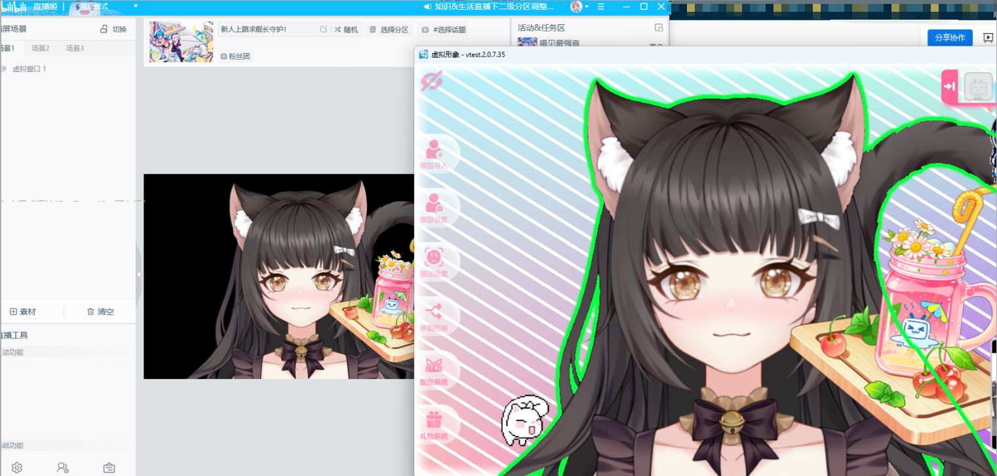
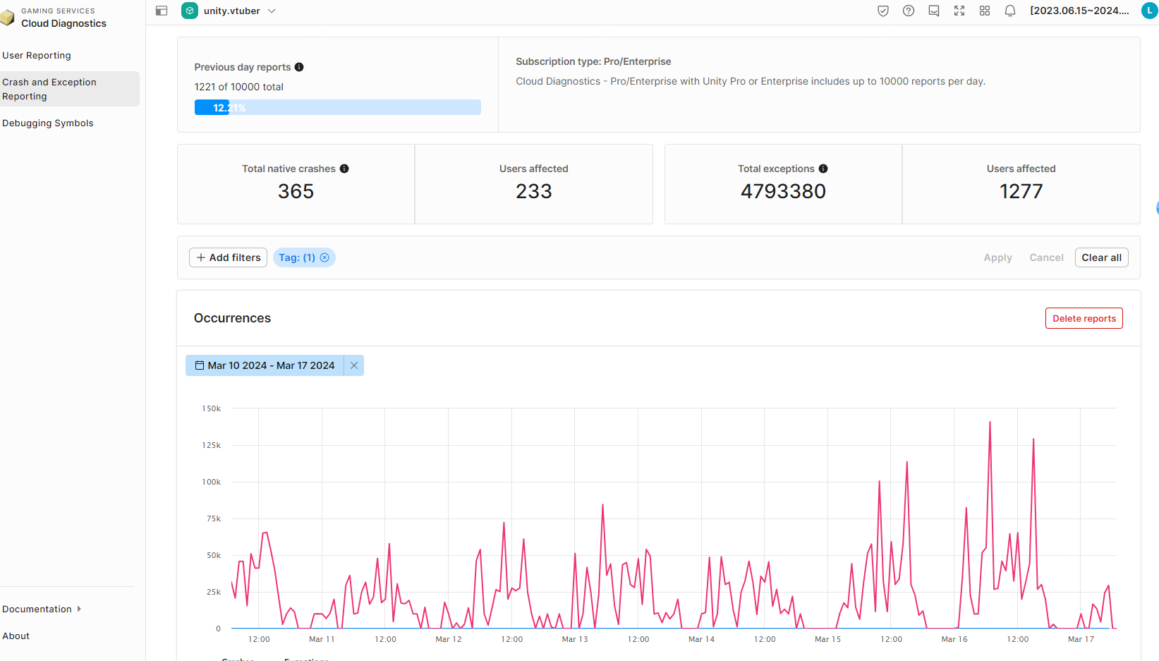
01 主要成果-概览
2D虚拟姬 面捕升级
2D虚拟姬 云日志监控
打造前沿的面捕效果，扩展CV面捕效果
推动CV面捕落地，技术降本增效
快速定位用户崩溃和异常问题
日常维护，减少冗余的沟通成本
Notes:
当前页面由MotionGo“全文动画”特效，一键生成。 更多动画特效、福利、资源，请搜索、关注访问MotionGo.
官网主页：motion.yoo-ai.com/

Slide 5
01 2D虚拟姬 - 主要成果
案例/项目的背景 - 2D虚拟姬
接手项目的升级和日常维护
面临的困难/挑战或需要解决的问题
面捕升级，打通公司内部面捕和虚拟人之间的能力，不依赖于第三方面捕引擎，第一版CV面捕引擎效果不及预期
联系用户到复现及修复问题过程中产生的沟通成本过高，效率底下
采取的行动及策略
推到CV面捕引擎持续升级
构造云日志，打通用户端日志到Cloud Diagnostics ，提醒自己不能过度依赖人力
最终结果
CV面捕效果媲美一线效果，完成技术降本增效，2D虚拟姬每年可节省超100w成本
云日志，提高用户体验，避免客服-产品-技术的冗余沟通成本， bug修复缩短5d->1d
Notes:
当前页面由MotionGo“全文动画”特效，一键生成。 更多动画特效、福利、资源，请搜索、关注访问MotionGo.
官网主页：motion.yoo-ai.com/

Slide 6
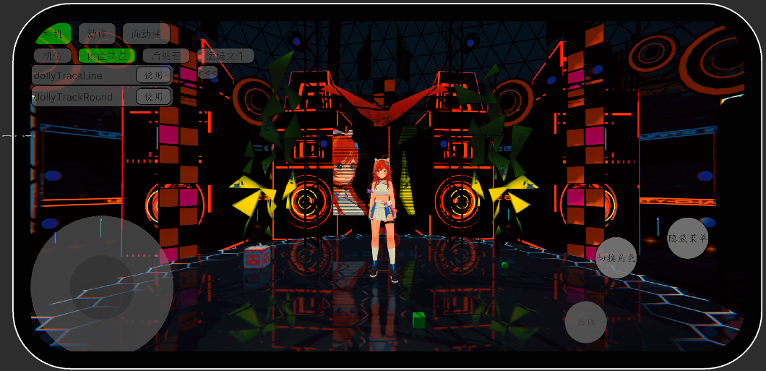
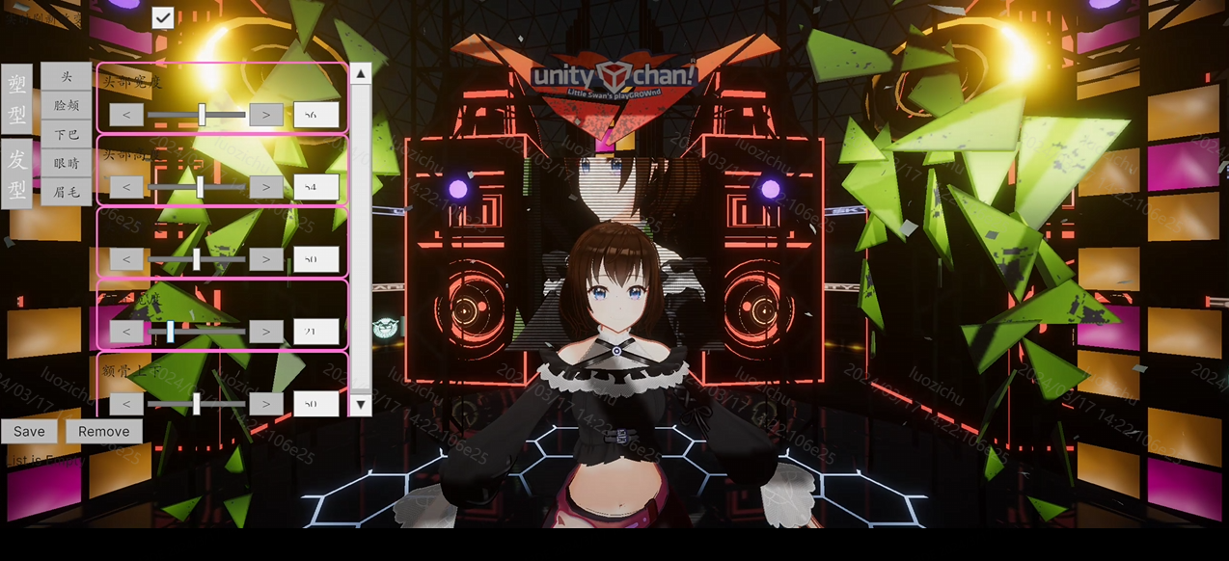
01 主要成果-概览
虚拟人Unity技术Demo
快速验证技术能力
后处理，捏人，面捕，动捕，动画
个性化定制服装, 脸型，妆容，配饰等能力
Notes:
当前页面由MotionGo“全文动画”特效，一键生成。 更多动画特效、福利、资源，请搜索、关注访问MotionGo.
官网主页：motion.yoo-ai.com/

Slide 7
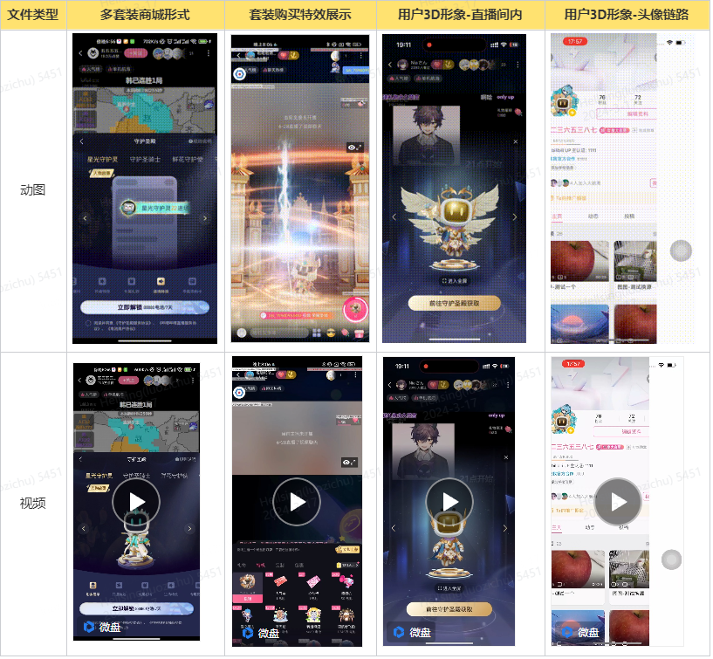
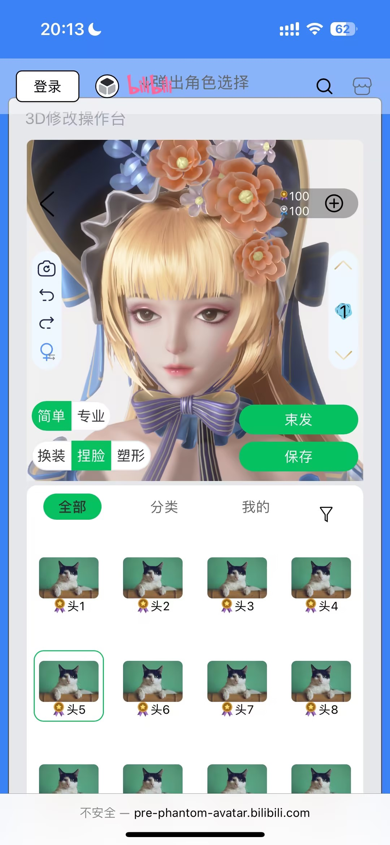
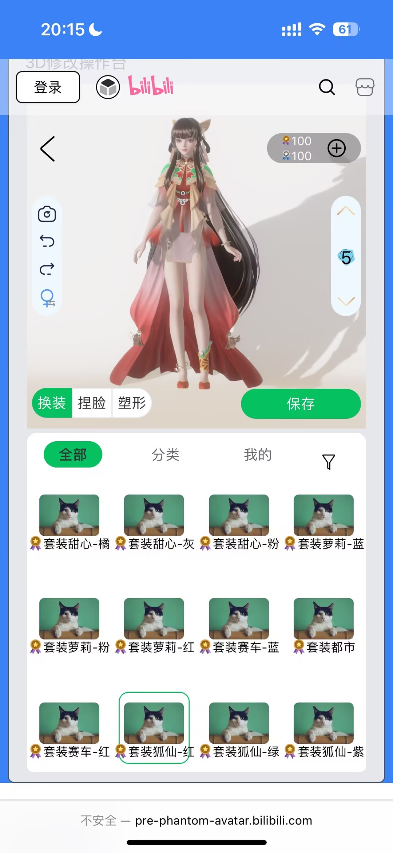
01 主要成果-概览
用户虚拟形象 1.5 版本
用户虚拟形象 2.0 版本
打造个性化虚拟形象，支持营收专项
打通粉版中 WebGL 的渲染能力
通过资源的多样性，和换装捏人高度自由玩法，打造出风格鲜明的用户虚拟形象
Notes:
当前页面由MotionGo“全文动画”特效，一键生成。 更多动画特效、福利、资源，请搜索、关注访问MotionGo.
官网主页：motion.yoo-ai.com/

Slide 8
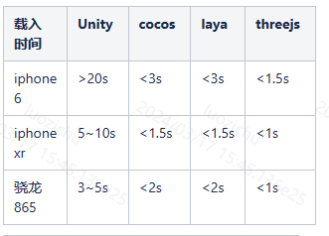
01 用户虚拟形象1.5 - 主要成果
案例/项目的背景 - 用户虚拟形象1.5，用户虚拟形象2.0
打造一个属于B站自己的虚拟人生态圈，实现人人皆可创造属于自己的虚拟形象，对标超级QQ秀
以虚拟形象为载体，验证用户直接为虚拟资产付费的全新收入模式，实现24W/天的营收增量
完成虚拟形象进粉的技术链路落地，与上下游协同确保性能和稳定性达到要求，能力覆盖90%以上的粉版用户，渲染效果达到验收标准
面临的困难/挑战或需要解决的问题
虚拟人技术Demo-Unity能否复用，最初是给PC端提供虚拟人能力，后面接到需要给粉版移动端提供SDK，对标超Q，之前的功能重，包体过大，无法满足嵌入粉版腾出的需求 150M
从零到一实现以web形式完成虚拟进粉的技术链路落地，小步快跑，快速落地
采取的行动及策略
第一套方案-包体瘦身 100M，面动捕引擎SDK通过后台下发.
第二套方案-使用webgl引擎以web的形式嵌入
最终结果
包体从本最初的460M->100M，加载过慢及粉版首包体等原因转web
Unity webgl 简单模型默认渲染，首页载入时间缓慢，总选择了threejs作为渲染库
Notes:
当前页面由MotionGo“全文动画”特效，一键生成。 更多动画特效、福利、资源，请搜索、关注访问MotionGo.
官网主页：motion.yoo-ai.com/

Slide 9
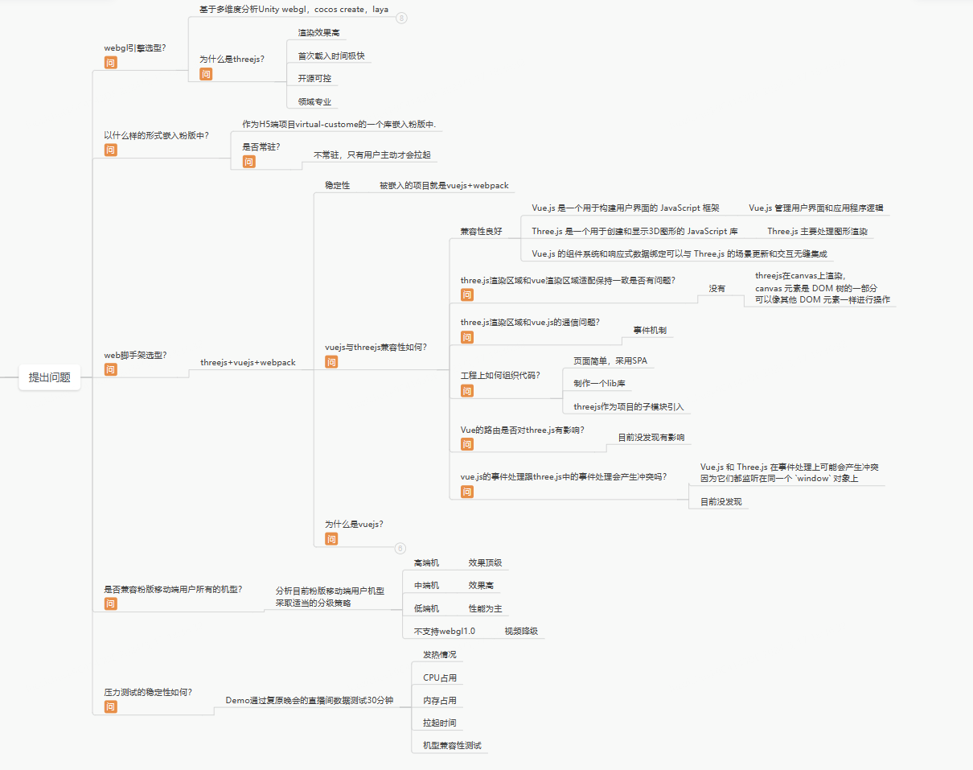
01 用户虚拟形象 1.5
开发流程
提出问题
验证问题
技术方案
业务实现
发现问题
持续迭代
Notes:
当前页面由MotionGo“全文动画”特效，一键生成。 更多动画特效、福利、资源，请搜索、关注访问MotionGo.
官网主页：motion.yoo-ai.com/

Slide 10
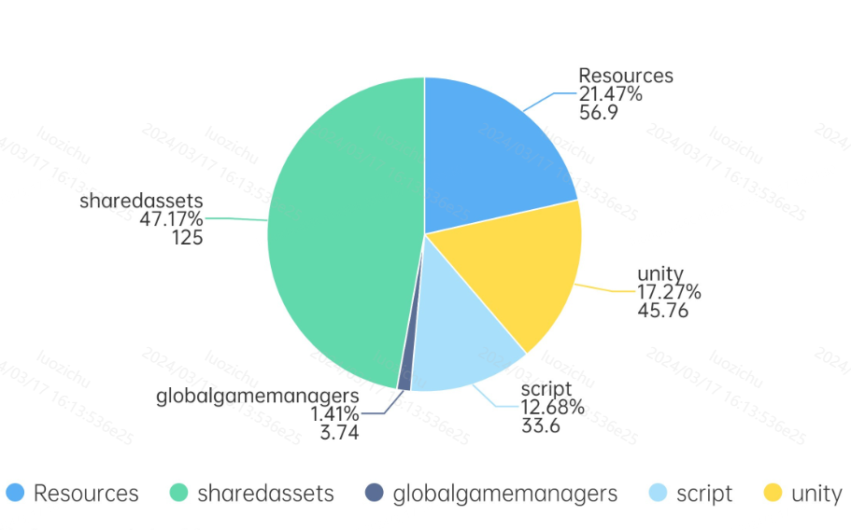
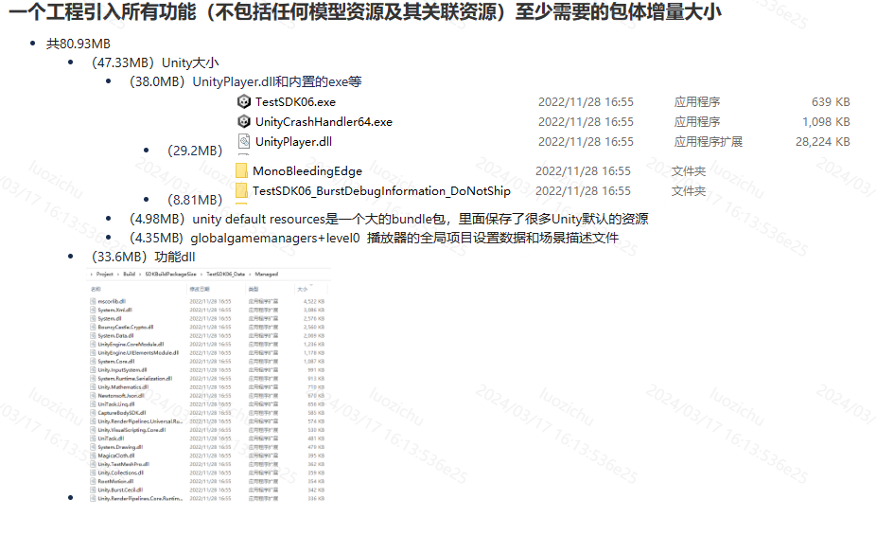
01 用户虚拟形象 1.5-探索unity进粉
Unity 虚拟人Demo能否满足需求？
分析包体的组成成分
通过查看Editor Log及Build Report可以了解打包相关数据，从而进行包体优化
使用分包策略
必要的但非首发的（首包仅保留功能，资源模型走下发），使用动态下发形式
原生的技术Demo经过瘦身从500M->100M，最小
Notes:
当前页面由MotionGo“全文动画”特效，一键生成。 更多动画特效、福利、资源，请搜索、关注访问MotionGo.
官网主页：motion.yoo-ai.com/

Slide 11
01 用户虚拟形象 1.5-技术转型
为什么选webgl引擎？而不是原生的？
考虑到原生Unity会给首包体增加至少80M以上的大小
首保体和用户下载意愿成反比
下载时间：较大的应用包体需要更长的时间来下载，100M以上每增加10M用户下载的意愿减少1%。
数据使用：在移动网络下，用户可能会因为担心数据使用而避免下载较大的应用。
存储空间：用户设备的存储空间有限，较大的应用包体可能会让用户担心存储空间不足
结论： 粉版移动端对首包体有严格要求，Unity原生包经瘦身后仍然不具备进粉的预期
Notes:
当前页面由MotionGo“全文动画”特效，一键生成。 更多动画特效、福利、资源，请搜索、关注访问MotionGo.
官网主页：motion.yoo-ai.com/

Slide 12
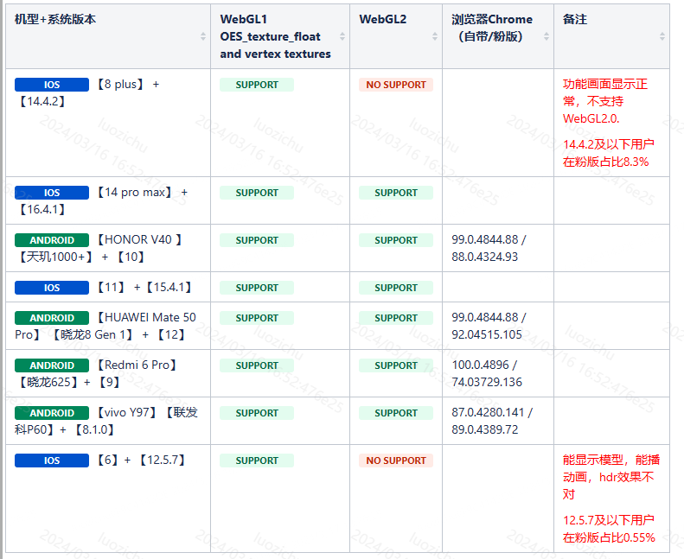
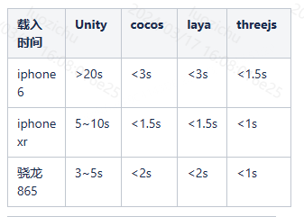
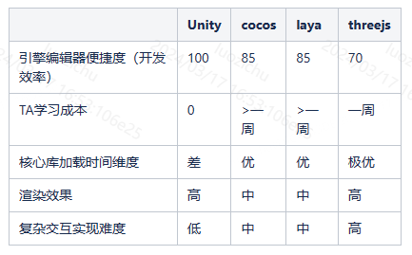
01 用户虚拟形象 1.5
为什么选Threejs？
webgl兼容性测试
相关webgl引擎简易模型首次加载时间
组内讨论分析
Unity 代码不开源，相反threejs，cocos和laya代码开源
和Unity内部员工沟通得知，不会大力发展webgl技术，中心不在webgl上.
Unity WebGL 应用在首次加载时会加载 WebAssembly ，对加载时间、内存压力、渲染性能等会对中低端手机用户体验造成较大的影响，并且市面上也没有太多成熟产品使用unity webgl
对于组内TA，基于时间和效果方面考量，threejs内置了非常多后处理脚本，可以快速上手出效果.
它是基于OpenGL ES的一个低级别的API，可以在任何支持WebGL的浏览器上运行，不需要任何插件
Webgl1兼容性很高，Webgl1满足需求，webgl2则可以高端机上使用极致效果
Notes:
当前页面由MotionGo“全文动画”特效，一键生成。 更多动画特效、福利、资源，请搜索、关注访问MotionGo.
官网主页：motion.yoo-ai.com/

Slide 13
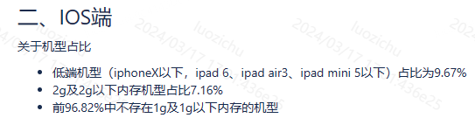
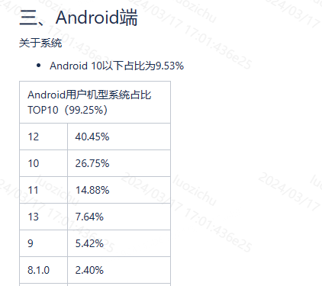
01 用户虚拟形象 1.5
粉版移动端机型数据占比分析
粉版移动端机型占比
Notes:
当前页面由MotionGo“全文动画”特效，一键生成。 更多动画特效、福利、资源，请搜索、关注访问MotionGo.
官网主页：motion.yoo-ai.com/

Slide 14
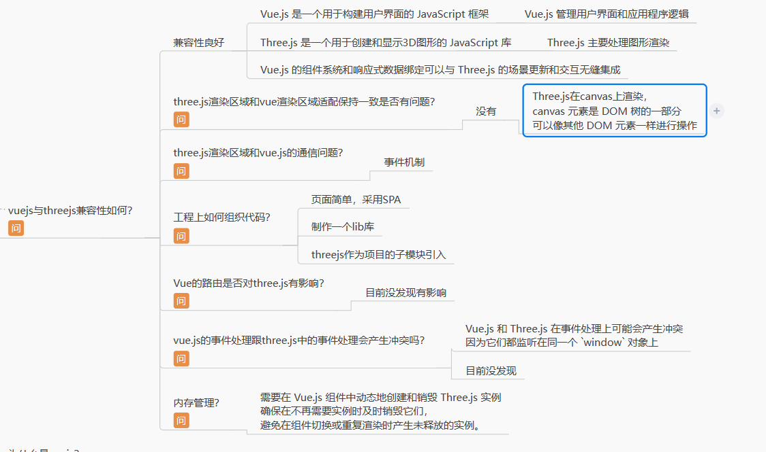
01 用户虚拟形象 1.5
为什么是vuejs？
Vue.js与Three.js兼容性如何？
被嵌入的项目virtual-custome是vuejs+webpack的脚手架，线上验证过，可为新开发者及项目避免很多坑
性能高
稳定性高
兼容性高
定期迭代
社区活跃
极速上手
符合小步快跑，迅速验证的需求
Notes:
当前页面由MotionGo“全文动画”特效，一键生成。 更多动画特效、福利、资源，请搜索、关注访问MotionGo.
官网主页：motion.yoo-ai.com/

Slide 15
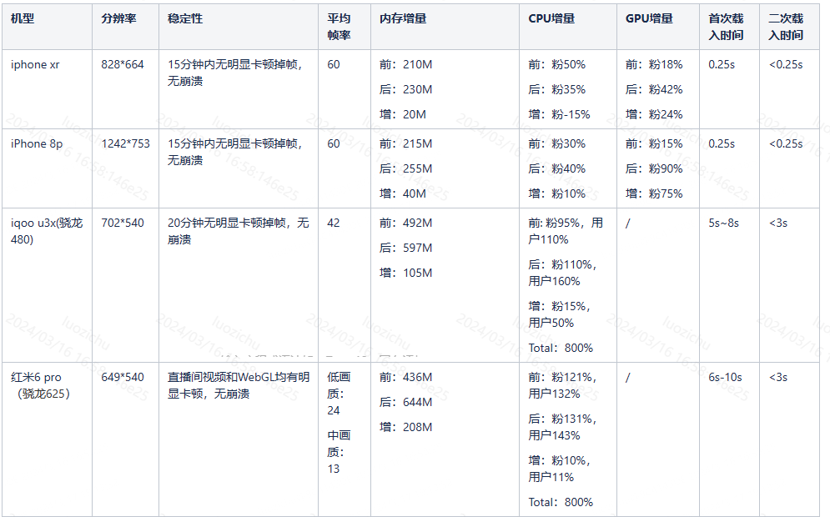
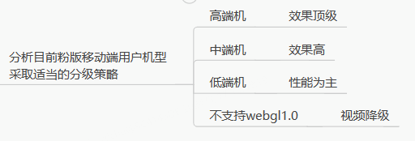
01 用户虚拟形象 1.5
如何兼容粉版移动端用户的所有机型？
如何快速验证满压情况下的稳定性？
Demo通过复原晚会的直播间数据测试30分钟
查看发热情况
CPU占用
内存占用
拉起时间…
接入公司内部机型分级，对不同跑分的机型机型分级
分级维度：
不支持Webgl，做视频降级
支持Webgl2顶级效果达到三十帧
支持Webgl1高效果达到三十帧
支持Webgl1一般效果达到三十帧
总计：表现符合预期
Notes:
当前页面由MotionGo“全文动画”特效，一键生成。 更多动画特效、福利、资源，请搜索、关注访问MotionGo.
官网主页：motion.yoo-ai.com/

Slide 16
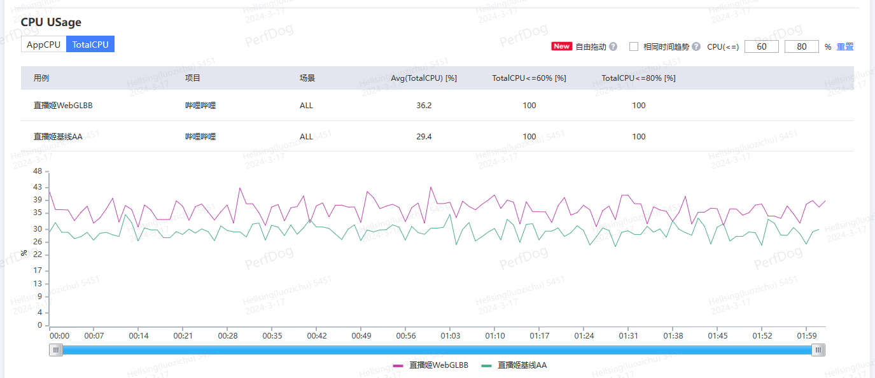
01 用户虚拟形象 1.5
嵌入测试-中低端(iphone 8P) A11
total cpu usage（从29.4% ~ 36.2%) 总cpu usage增加 6.8%
Notes:
当前页面由MotionGo“全文动画”特效，一键生成。 更多动画特效、福利、资源，请搜索、关注访问MotionGo.
官网主页：motion.yoo-ai.com/

Slide 17
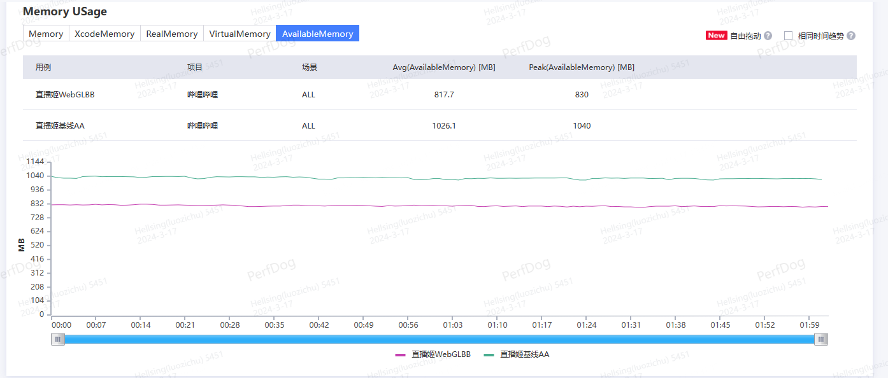
01 用户虚拟形象 1.5
嵌入测试-中低端(iphone 8P) A11
手机可用内存减少20% (1026.1MB ~ 817.7MB) 即(总内存上涨20%，208MB)
Notes:
当前页面由MotionGo“全文动画”特效，一键生成。 更多动画特效、福利、资源，请搜索、关注访问MotionGo.
官网主页：motion.yoo-ai.com/

Slide 18
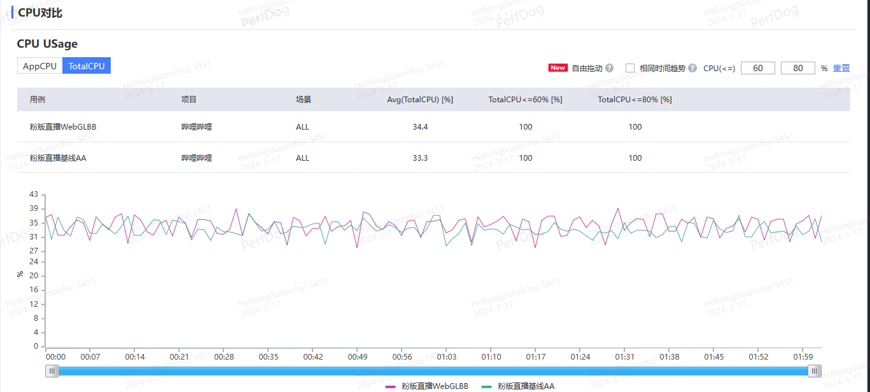
01 用户虚拟形象 1.5
嵌入测试-中低端(iphone XR) A12
total cpu usage（从33.3% ~ 34.3%) 总cpu增加1%
Notes:
当前页面由MotionGo“全文动画”特效，一键生成。 更多动画特效、福利、资源，请搜索、关注访问MotionGo.
官网主页：motion.yoo-ai.com/

Slide 19
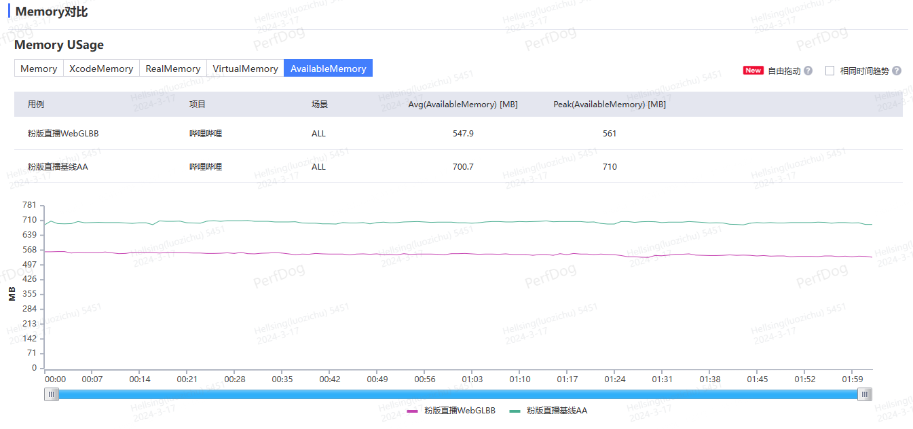
01 用户虚拟形象 1.5
嵌入测试-中低端(iphone XR) A12
手机可用内存减少21.7% (700.7MB ~ 547.9MB) 即(总内存上涨21.7%，152.8MB)
Notes:
当前页面由MotionGo“全文动画”特效，一键生成。 更多动画特效、福利、资源，请搜索、关注访问MotionGo.
官网主页：motion.yoo-ai.com/

Slide 20
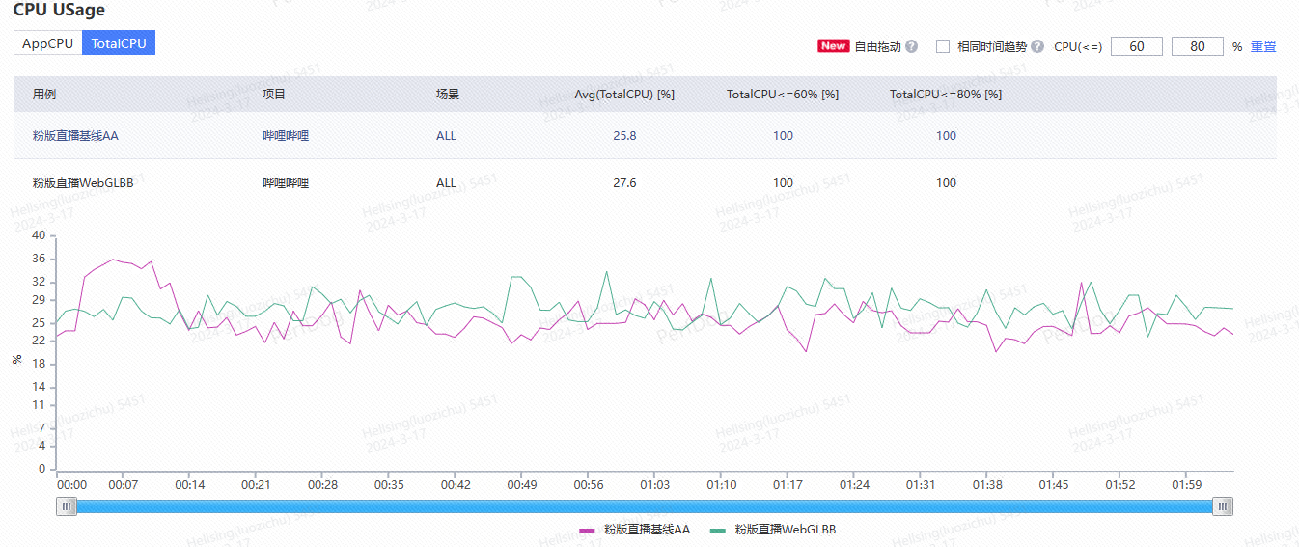
01 用户虚拟形象 1.5
嵌入测试-低端Redmi 6pro 骁龙625
total cpu usage（从25.8% ~ 27.6%) ，增 2.2%
Notes:
当前页面由MotionGo“全文动画”特效，一键生成。 更多动画特效、福利、资源，请搜索、关注访问MotionGo.
官网主页：motion.yoo-ai.com/

Slide 21
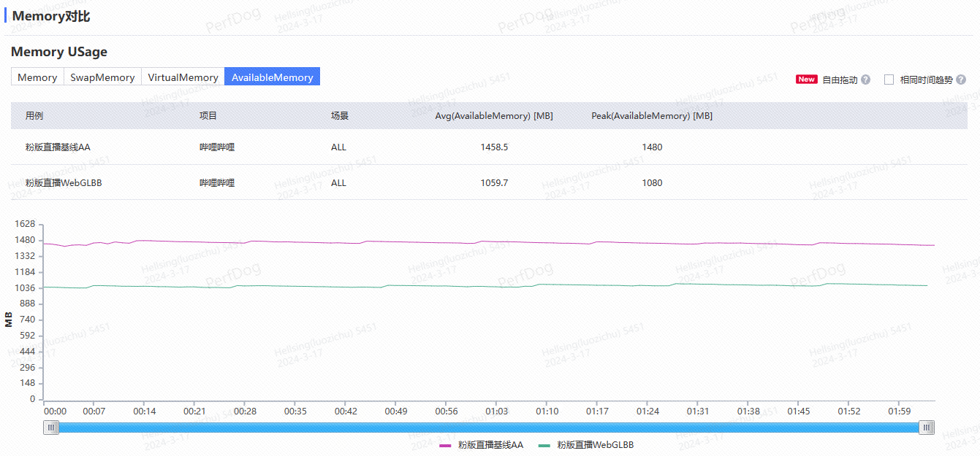
01 用户虚拟形象 1.5
嵌入测试-低端Redmi 6pro 骁龙625
Available Memory(1458.5 ~ 1059.7) 可用减少 398.8M
Notes:
当前页面由MotionGo“全文动画”特效，一键生成。 更多动画特效、福利、资源，请搜索、关注访问MotionGo.
官网主页：motion.yoo-ai.com/

Slide 22
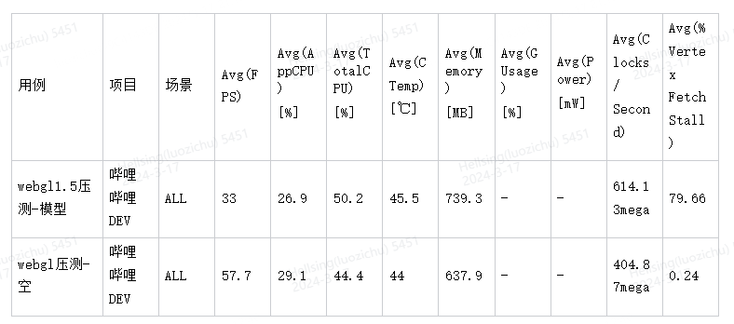
01 用户虚拟形象 1.5
晚会弹幕压测-低端Redmi 6pro 骁龙625
10分钟内无异常无崩溃
Notes:
当前页面由MotionGo“全文动画”特效，一键生成。 更多动画特效、福利、资源，请搜索、关注访问MotionGo.
官网主页：motion.yoo-ai.com/

Slide 23
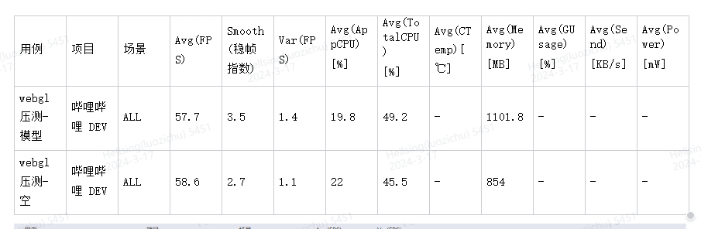
01 用户虚拟形象 1.5
HONOR V40（中端机）
晚会弹幕压测- 中端机 HONOR V40
10分钟内无异常无崩溃
Notes:
当前页面由MotionGo“全文动画”特效，一键生成。 更多动画特效、福利、资源，请搜索、关注访问MotionGo.
官网主页：motion.yoo-ai.com/

Slide 24
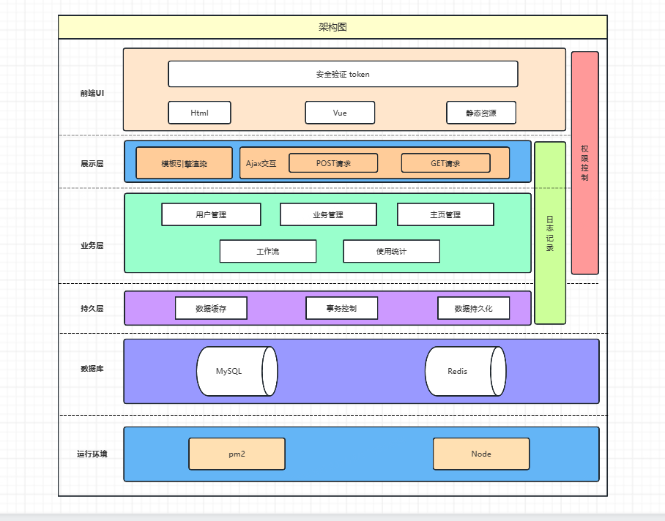
01 用户虚拟形象 1.5
架构图
Notes:
当前页面由MotionGo“全文动画”特效，一键生成。 更多动画特效、福利、资源，请搜索、关注访问MotionGo.
官网主页：motion.yoo-ai.com/

Slide 25
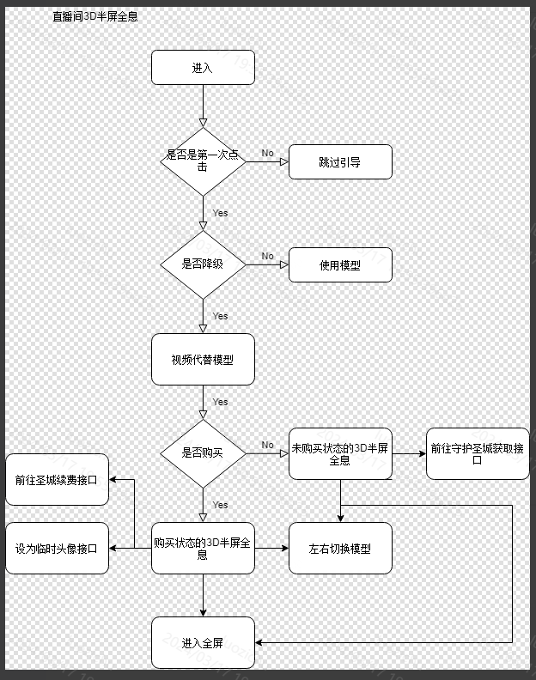
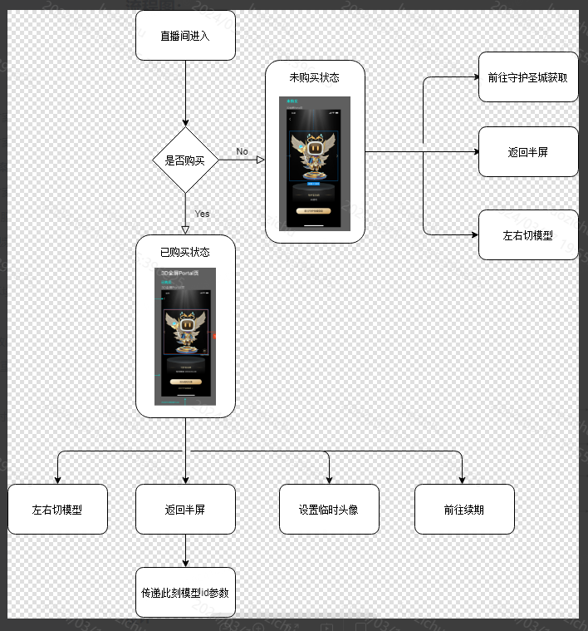
01 用户虚拟形象 1.5
UI流程图
Notes:
当前页面由MotionGo“全文动画”特效，一键生成。 更多动画特效、福利、资源，请搜索、关注访问MotionGo.
官网主页：motion.yoo-ai.com/

Slide 26
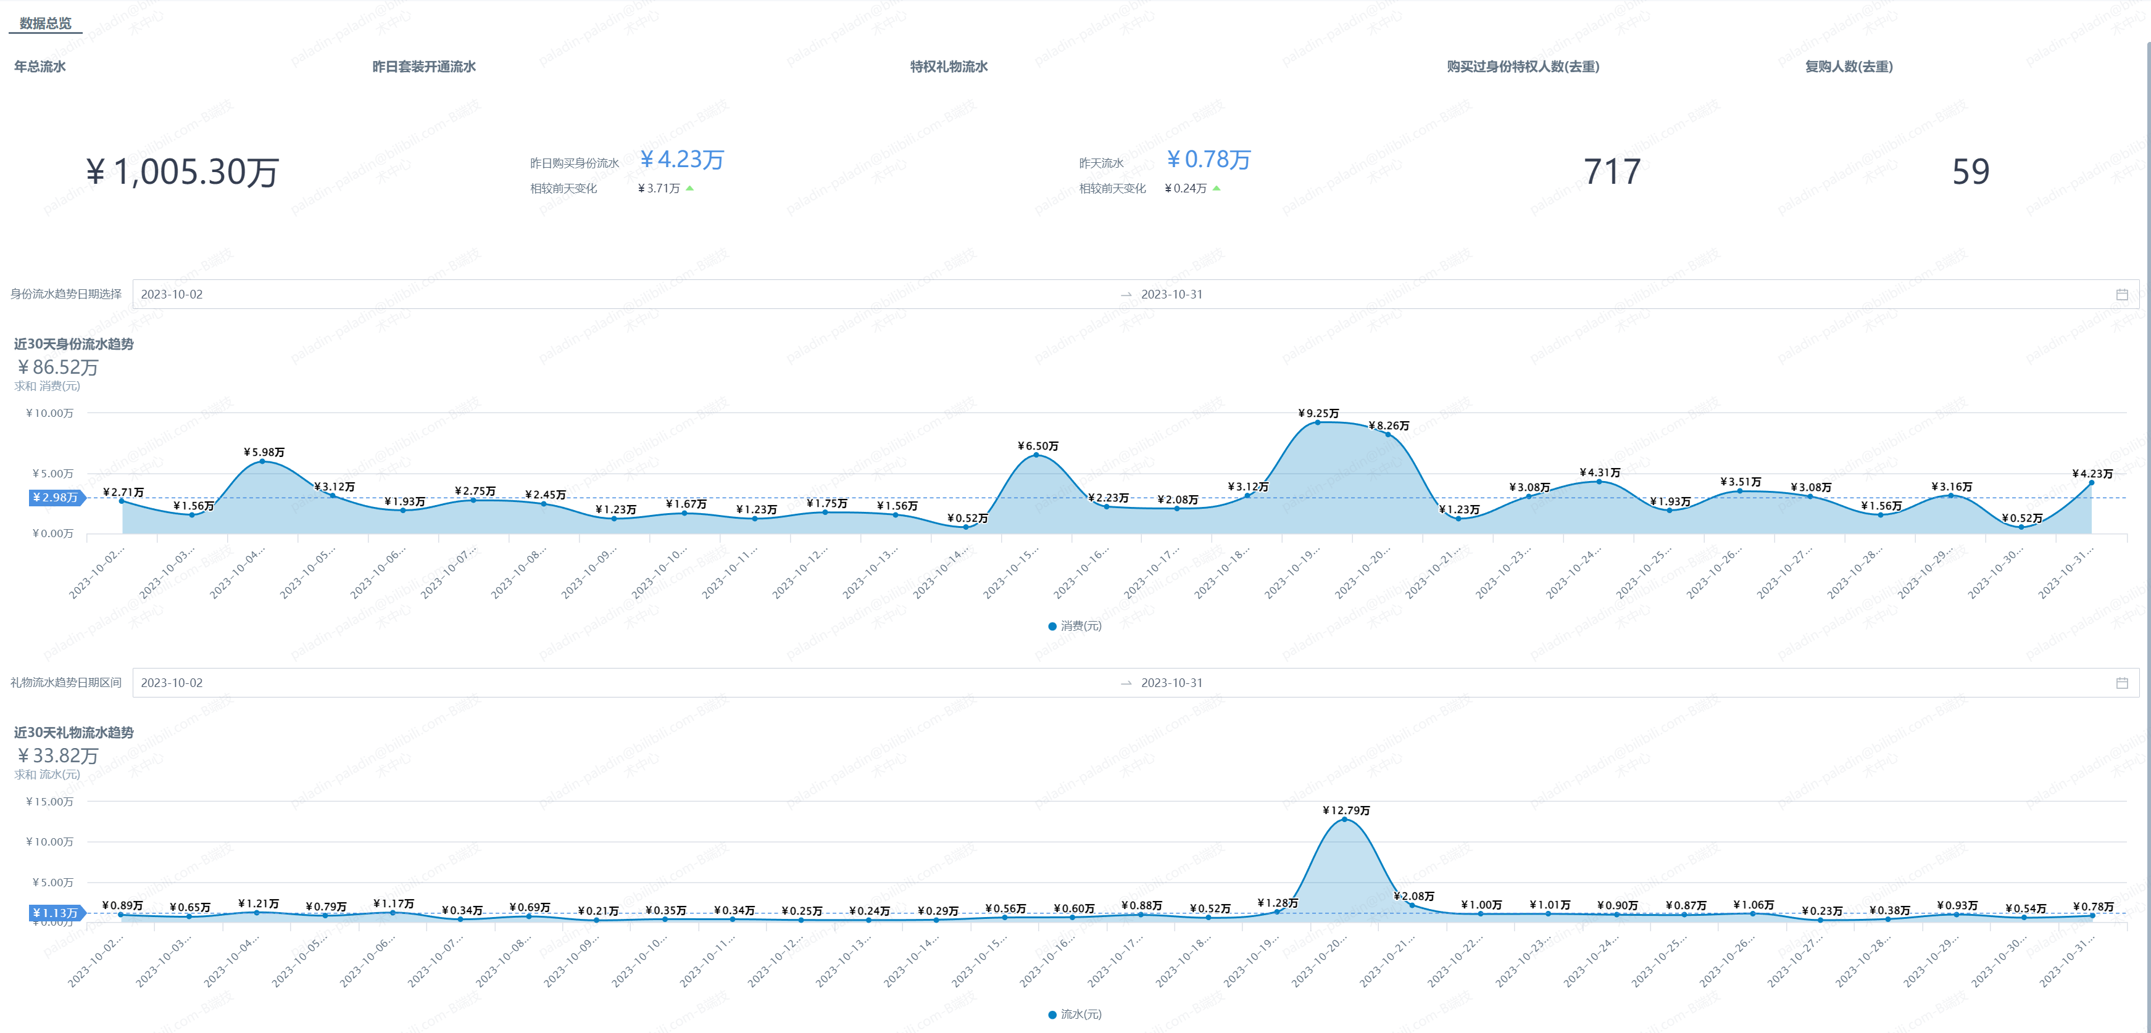
01 用户虚拟形象 1.5-营收数据
Notes:
当前页面由MotionGo“全文动画”特效，一键生成。 更多动画特效、福利、资源，请搜索、关注访问MotionGo.
官网主页：motion.yoo-ai.com/

Slide 27
01 用户虚拟形象 2.0
Notes:
当前页面由MotionGo“全文动画”特效，一键生成。 更多动画特效、福利、资源，请搜索、关注访问MotionGo.
官网主页：motion.yoo-ai.com/

Slide 28
01用户虚拟形象 2.0 - 主要成果
案例/项目的背景
打造一个属于B站自己的虚拟人生态圈，实现人人皆可创造属于自己的虚拟形象，对标超级QQ秀
面临的困难/挑战或需要解决的问题
性能优化
内存泄漏
采取的行动及策略
WASM 优化？
使用开发工具排查修复内存泄漏. VUE+threejs兼容性 优化
最终结果
包体从本最初的460M->100M，加载过慢及粉版首包体等原因转web
Unity webgl 简单模型默认渲染，首页载入时间缓慢，总选择了threejs作为渲染库
Notes:
当前页面由MotionGo“全文动画”特效，一键生成。 更多动画特效、福利、资源，请搜索、关注访问MotionGo.
官网主页：motion.yoo-ai.com/

Slide 29
01用户虚拟形象 2.0 - 主要成果
目标机型：iPhone 11
Vue 踩坑：把 ThreeWorld 对象放到了 vue 对象的 data 中，导致 vue 频繁监控三维模型相关的大量变量及属性，产生大量 reactiveGetter 的调用。把其放到 vue 对象外面，可以避免这方面的耗时，每帧大约可以节省 20ms
动画优化：去除动画中大量无用的 Track，动画消耗的帧耗时从 4ms 降低为 0.2ms
动态骨骼：我们动态骨骼用的是 VRM 的 Spring Bone 的方面。做了两方面优化，一方面在满足简单动画下的动态骨骼的需求下，尽量减少关节数，使得耗时从 12ms 降低为 4ms。另一方面，研读并改造其源码，尽量在每帧都调用的方法里避免创建新对象并避免调用 unshift 这种耗时的数组操作，使得耗时继续下降一半
Copy Pose 优化：UE 通过每帧 Copy Pose 把素体的骨骼信息同步到部件上，在 PC 上消耗可以忽略不记，但是在 WebGL 上大于要消耗 2ms 左右。我们通过把部件的 Mesh 对应的骨骼重新指定为素体的骨骼来避免每帧 Copy Pose 的消耗，虽然大致的骨骼结构是一致的，但是部件的骨骼有可能会多于素体的骨骼，此时要在素体对应的层级克隆这些骨骼，并且要注意记录这些骨骼，在部件切换时移除这些骨骼
此外，在关闭 Motion Vector 和 TAA 后，iPhone 11 可以稳定在 60 帧以上。
Notes:
当前页面由MotionGo“全文动画”特效，一键生成。 更多动画特效、福利、资源，请搜索、关注访问MotionGo.
官网主页：motion.yoo-ai.com/

Slide 30
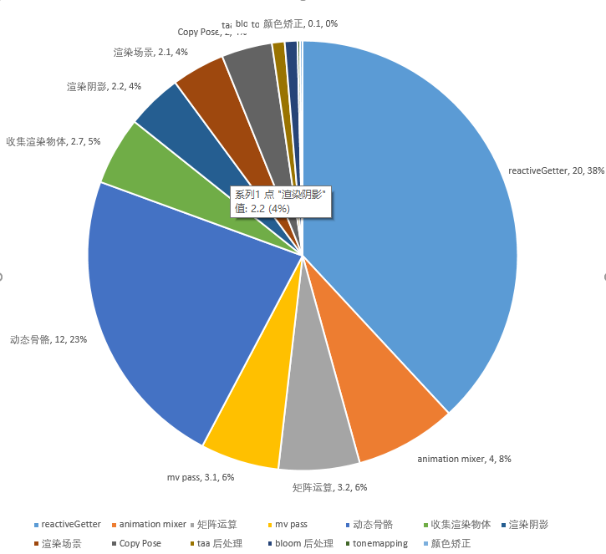
01用户虚拟形象 2.0 - 主要成果
通过 Chrome 的 Performance 观察一帧的耗时中占用最多的几个函数确认耗时分布，
有针对性地进行优化
从耗时分布看，耗时主要分布在以下这些地方：
vue 的 reactiveGetter
动态骨骼
animation mixer
矩阵运算
mv pass
Copy Pose
渲染相关
接下来主要就从这几个方面进行性能问题的排查和优化
Notes:
当前页面由MotionGo“全文动画”特效，一键生成。 更多动画特效、福利、资源，请搜索、关注访问MotionGo.
官网主页：motion.yoo-ai.com/

Slide 31
01Avatar Studio 1.0 - 主要成果
写不写？
Notes:
当前页面由MotionGo“全文动画”特效，一键生成。 更多动画特效、福利、资源，请搜索、关注访问MotionGo.
官网主页：motion.yoo-ai.com/

Slide 32
02 自我评估
成长与收获（总结自己为什么满足下个职级的要求，甚至部分超出下个职级的要求）
用户虚拟形象1.5的专项上线， web技术链路实现从零到一的突破
专注虚拟人行业，深度参与项目开发，对项目提出合理建议，从多角度考虑问题，提高产品质量
打开技术视野，不局限于单一引擎或某种技术
请阐述自己需要提高和努力（未来待发展）的领域/方面（说明自己的优缺点和后续提升的方向）
需整理和梳理虚拟人web端所需的技术链路，沉淀技术积累
开阔技术视野，不局限于单一引擎
提高沟通能力，与团队共同成长
Notes:
当前页面由MotionGo“全文动画”特效，一键生成。 更多动画特效、福利、资源，请搜索、关注访问MotionGo.
官网主页：motion.yoo-ai.com/

Slide 33
03 晋升后岗位职责与目标
晋升后的岗位职责和目标
你认为晋升后的岗位职责与目前的岗位职责相比，有什么变化？
代入领导角色思考问题，同样也代入组员角色思考问题，找出突破点与交叉点，高效工作
要保持最新的虚拟人行业技术上的同步，与团队共成长
你对晋升后岗位的构想和规划是什么，希望在新岗位实现什么目标？
推动虚拟人 满大街都是，让我们的产品成为傻瓜式操作
Notes:
当前页面由MotionGo“全文动画”特效，一键生成。 更多动画特效、福利、资源，请搜索、关注访问MotionGo.
官网主页：motion.yoo-ai.com/

Slide 34
04 对公司的建议及意见
请您对公司的发展提出建议及意见：
希望公司对创新给予给多的支持及容错率，很多爆火的产品一开始都是无人问津，通过用户反馈，功能迭代等，用时间，技术打磨成爆款产品
相信虚拟人行业未来会成为中流砥柱
Notes:
当前页面由MotionGo“全文动画”特效，一键生成。 更多动画特效、福利、资源，请搜索、关注访问MotionGo.
官网主页：motion.yoo-ai.com/

Slide 35
THANKS
Notes:
当前页面由MotionGo“全文动画”特效，一键生成。 更多动画特效、福利、资源，请搜索、关注访问MotionGo.
官网主页：motion.yoo-ai.com/

Slide 36
调色 RGB
蓝
R 12
G 182
B 242
粉
R 255
G 102
B 149
灰
R 244
G 244
B 244
Darker
Darker
Darker
R 24
G 144
B 218
R 232
G 68
B 115
R 197
G 197
B 197
Lighter
Lighter
Lighter
R 151
G 208
B 243
R 245
G 173
B 194
R 250
G 250
B 250
Notes:
当前页面由MotionGo“全文动画”特效，一键生成。 更多动画特效、福利、资源，请搜索、关注访问MotionGo.
官网主页：motion.yoo-ai.com/

Slide 37
此部分为分页符
Notes:
当前页面由MotionGo“全文动画”特效，一键生成。 更多动画特效、福利、资源，请搜索、关注访问MotionGo.
官网主页：motion.yoo-ai.com/

Slide 38
此部分为分页符
Notes:
当前页面由MotionGo“全文动画”特效，一键生成。 更多动画特效、福利、资源，请搜索、关注访问MotionGo.
官网主页：motion.yoo-ai.com/

